Slide 1



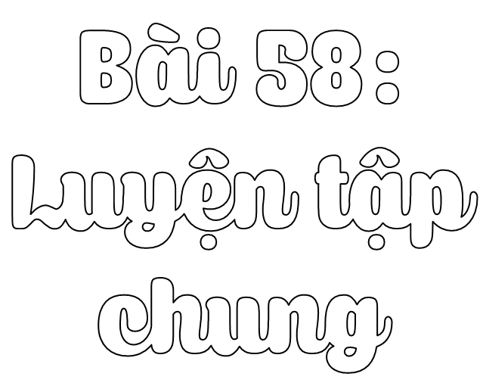

Slide 2



–Thực hiện được phép chia nhẩm trong trường hợp đơn giản.
- Củng cố, rèn kĩ năng thực hiện phép chia hết và chia có dư số có bốn chữ số cho số có một chữ số; củng cố kĩ năng vận dụng phép chia vào các tình huống khác.

Slide 3





Slide 4


Slide 5



Bài 1:
B
Đặt tính rồi tính:

Slide 6


Bài 1:
B
3 507
4 806
6
2
x
0
0
8
0
1
6
0
7
0
1
4
0

Slide 7
Bài 1:
B
1 041
7 168
7
5
x
0
1
1
0
2
4
1
6
5
2
0
5
2
8
0

Slide 8
Bài 2:
B
Máy bay A đang bay ở độ cao 6504 m. Máy bay A đang bay ở độ cao gấp đôi máy bay B. Máy bay B đang bay ở độ cao gấp 3 lần độ cao máy bay C. Hỏi máy bay C đang bay ở độ cao bao nhiêu mét?
Thảo luận nhóm đôi và nêu các bước giải bài toán trên.

Slide 9
Bài 2:
B
Bước 1: Tìm độ cao máy bay B.
Bước 2: Tìm độ cao máy bay C.

Slide 10
Bài 2:
B
Bài giải
Độ cao của máy bay B là:
6 504 : 2 = 3 252 (m)
Độ cao của máy bay C là:
3 252 : 3 = 1 084 (m)
Đáp số: 1 084 m.

Slide 11
Bài 3:
B
Số?
a) × 4 = 1668
b) : 3 = 819
?
?
× x 4 = 1 668
b) : 3 = 819
?
?
?
= 819 x 3
?
= 1668 : 4
= 417
?
= 2 457
?

Slide 12
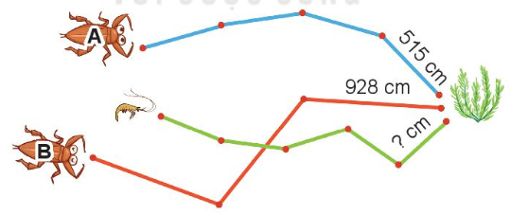
Bài 4:
B
a) Hai con cà cuống A và B cùng bơi đến chỗ cụm rong. Cà cuống A bơi theo đường gấp khúc gồm 4 đoạn thằng bằng nhau, cà cuống B bơi theo đường gấp khúc gồm 3 đoạn thẳng bằng nhau. Hỏi quãng đường bơi của cà cuống nào ngắn hơn?

Slide 13
Bài 4:
B
Bước 1: Tìm quãng đường bơi của cà cuống A
Bước 2: Tìm quãng đường bơi của cà cuống B.
Bước 3: So sánh độ dài 2 quãng đường

Slide 14
Bài 4:
B
a) Quãng đường bơi của cà cuống A là:
515 x 4 = 2 060 (m)
Quãng đường bơi của cà cuống B là:
928 x 3 = 2 784 (m)
Vì 2 060 m < 2 784 m nên quãng đường bơi của cà cuống A ngắn hơn quãng đường bơi của cà cuống B.

Slide 15
b. Số
B
Quãng đường bơi của tôm là đường gấp khúc gồm 5 đoạn dài bằng nhau. Biết quãng đường tôm bơi dài bằng quãng đường bơi của cà cuống A. Mỗi đoạn của đường gấp khúc đó dài ..?.. cm.

Slide 16
Bài 4:
B
Bước 1: Tìm quãng đường bơi của Tôm
Bước 2: Tìm độ dài mỗi đường gấp khúc.

Slide 17
Bài 4:
B
b) Vì quãng đường bơi của tôm bằng quãng đường bơi của cà cuống A nên quãng đường bơi của tôm dài: 2 060m
Độ dài mỗi đoạn của đường gấp khúc đó là:
2 060 : 5 = 412 (m)
Đáp số: 412 m

Slide 18
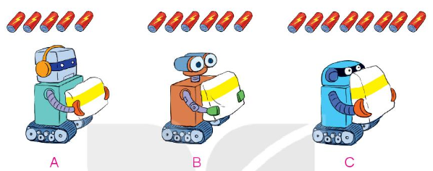
Bài 5:
B
Biết 8 cục pin như nhau nặng 1680 g. Mỗi rô-bốt chưa nắp pin có cân nặng 2000 g.
a) Mỗi cục pin cân nặng bao nhiêu gam?
b) Sau khi lắp số pin như hình vẽ, rô-bốt nào nhẹ nhất và cân nặng bao nhiêu ki-lô-gam?

Slide 19
Bài 5:
B
Bước 1: Tính cân nặng mỗi cục pin.
Bước 2: Tính khối lượng mỗi rô bốt sau khi lắp pin.

Slide 20
B
a) Cân nặng mỗi cục pin là:
1 680 : 8 = 210 (g)
b) Cân nặng của Rô-bốt A là:
210 x 5 = 1 050 (g)
Cân nặng của Rô-bốt B là:
210 x 6 = 1 260 (g)
Cân nặng của Rô-bốt C là:
210 x 8 = 1 680 (g)
Đáp số: a) 210 gam;
b) Rô bốt A nhẹ nhất

Slide 21


Slide 22
B
Chia sẻ những gì em đã học được sau tiết học.

Slide 23

B
Ghi nhớ cách áp dụng được phép nhân và phép chia vào các tình huống thực tế.
Chuẩn bị bài sau

Slide 24


